Slide 1

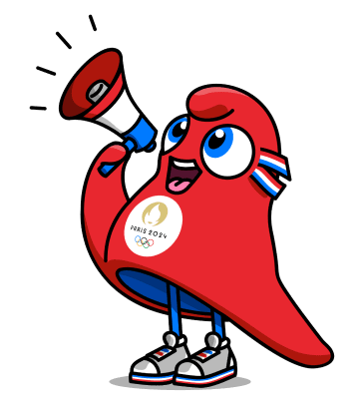
Desigaux Anaé – Stiévenart Louis Guillaume
Organisation d’un séjour aux Jeux Olympiques
Informatique
Desigaux – Stiévenart
Présentation TIPE Sup
Vendredi 9 Juin 2023

Slide 2
Problématique
(1) Comment organiser le séjour d’un visiteur ?
(2) Comment estimer les probabilités d’apparition d’une nation dans un sport donné ?
(3) Comment organiser un voyage dans plusieurs villes puis plusieurs pays (Voyageur)

Slide 3

Desigaux Anaé – Stiévenart Louis Guillaume
Organisation d’un séjour aux Jeux Olympiques
Informatique
1/8

Slide 4
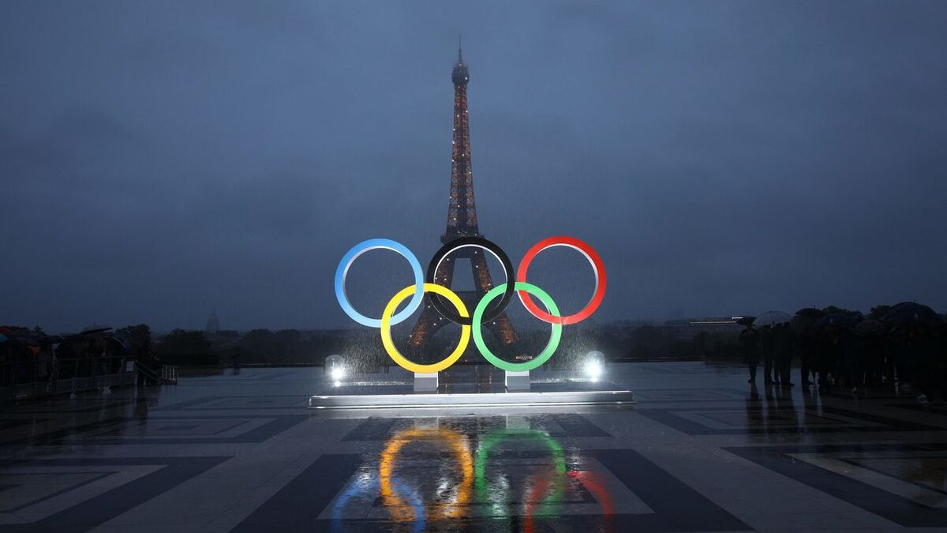
Problématiques
Comment organiser le séjour d’un visiteur ?
Comment estimer la probabilité d’apparition d’une nation pour un match suivant des résultats antérieurs ?
Dans le cas de changement de villes, comment les relier de manière optimale ?
2/8

Slide 5
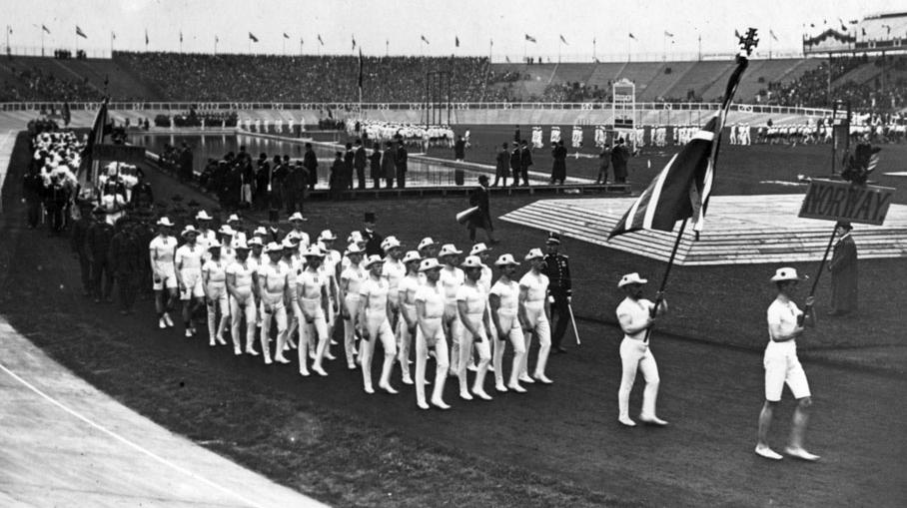
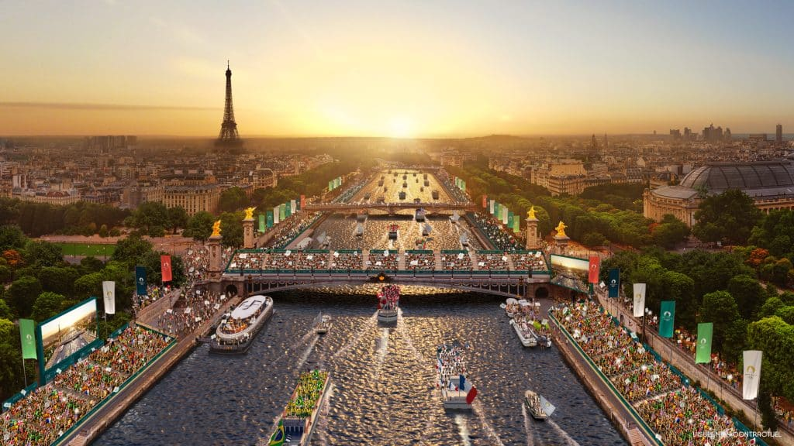
Lien explicite avec le thème « Jeux / Sport »
Création : 1896, Athènes
9 sports différents
241 sportifs
14 pays
Paris 2024
HULTON ARCHIVE - FranceInfo.fr - 12/07/12
32 sports différents
10.500 sportifs (attendus)
206 pays (attendus)
3/8
Florian Hulleu - JO de Paris 2024 © Paris 2024

Slide 6
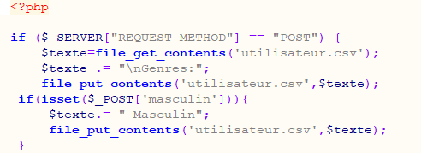
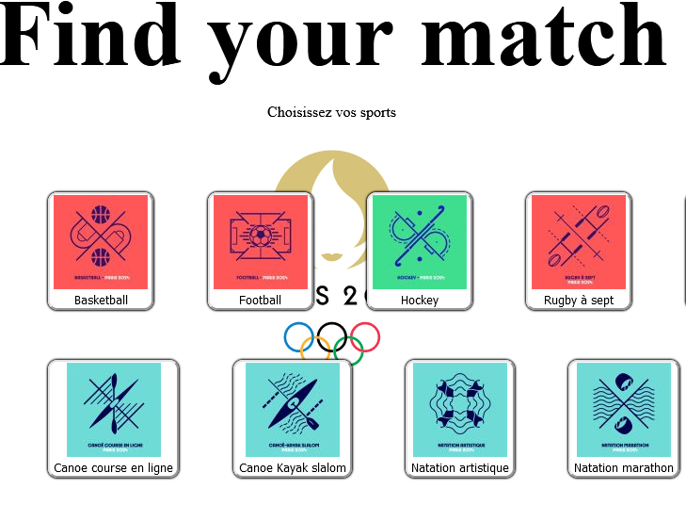

Création d’une interface utilisateur
Différentes pages
Apparition de fenêtres secondaires
Extraction et traitement des données
Fonctions PHP
Écriture dans un fichier texte
Travaux réalisés 1 / 2
4/8

Slide 7
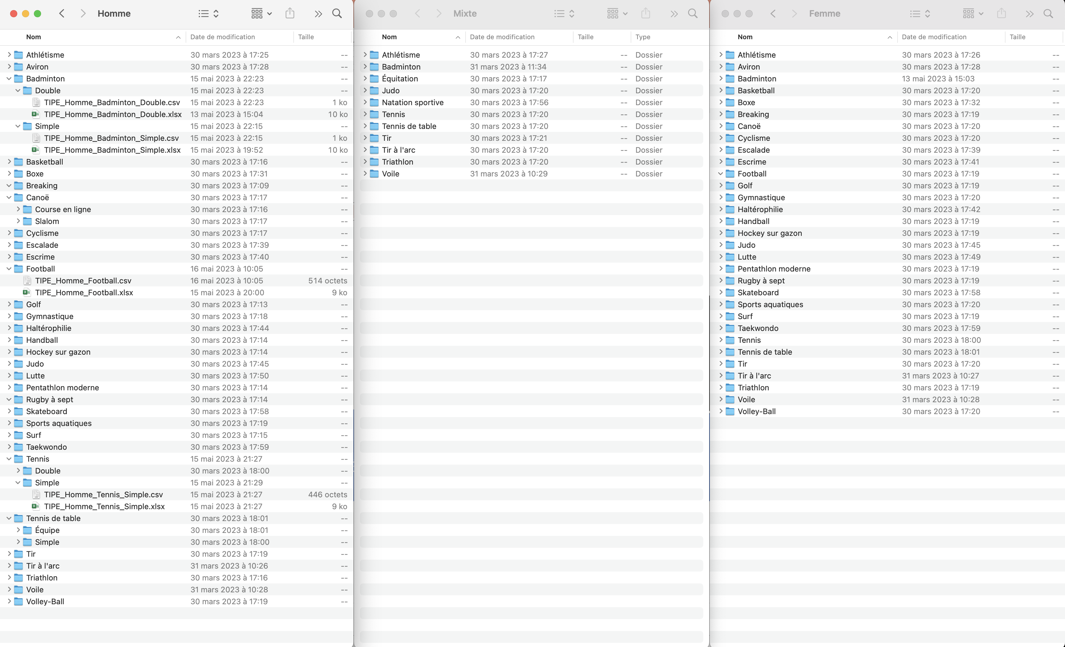
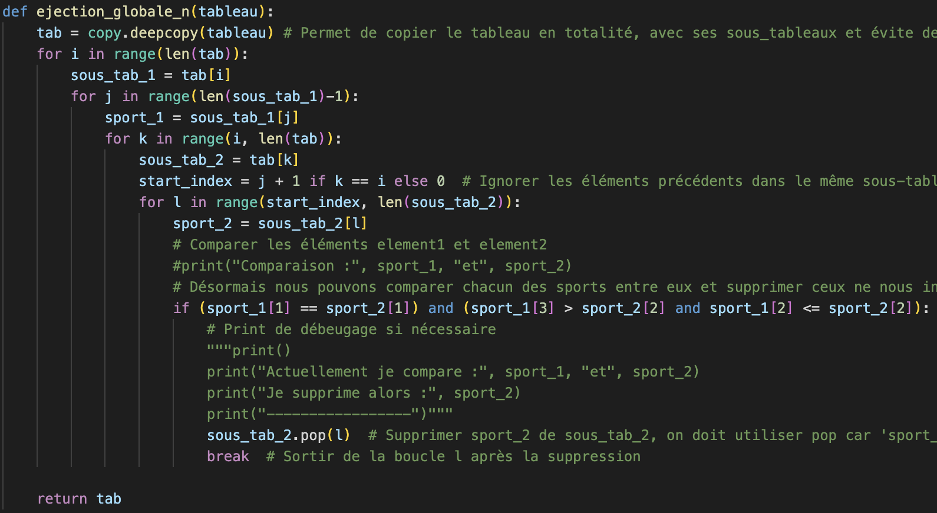
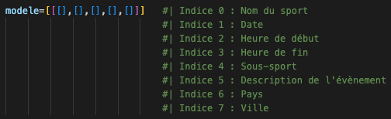
Création d’une base de données
Genre\Discipline\« Sous-Sport »\Fichier.xlsx
Exportation en .CSV
Extraction et traitement des données
Lecture du .CSV et extraction des données
Tri par sports puis par dates
Suppression des rencontres impossibles
Travaux réalisés 2 / 2
5/8

Slide 8
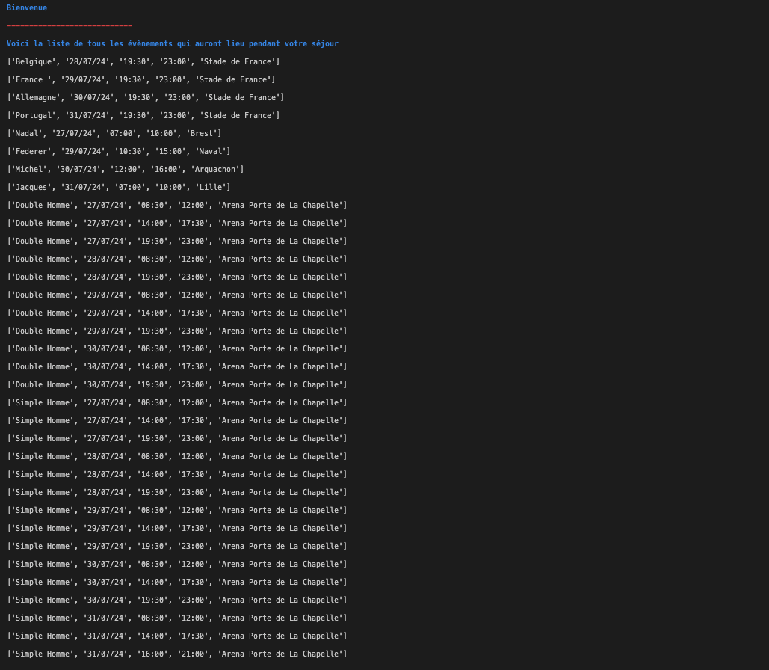
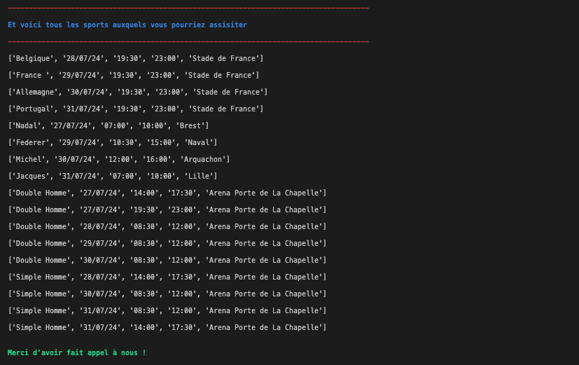
Exemple de fonctionnement du programme

Slide 9
Dimension personnelle du projet ou travail de chercheur
Apprentissage des langages et création complète du code :
HTML
CSS
PHP
Python (Hors modules)
Java Script
6/8

Slide 10
Objectifs pour les mois restants
Ajouter plus de conditions à satisfaire :
L’utilisateur demande un ordre spécifique de sports à aller voir
L’utilisateur spécifie des préférences pour certains sports (Collectifs/Aquatiques/Raquette)
Obtenir plusieurs programmes pour chaque utilisateurs :
Associer un score de compatibilité à chaque programme en fonction des préférences
Considérer $n∈ℕ^{∗}$ utilisateurs souhaitant assister a $p∈ℕ^{∗}$ sports :
Prendre en compte la demande pour chacun des sports
Répartir les $q∈ℕ^{∗}$places de manière à satisfaire tout les utilisateurs
Gérer les lieux de rencontres et la possibilité d’y assister
Prend en compte la distance entre chaque lieu de rencontre, et dans le cas de changement de ville, trouver la manière la plus optimale d’organiser le voyage
7/8
Annexe :
Extraction des données d’un .PDF et remplissage automatique de la base de données

Slide 11
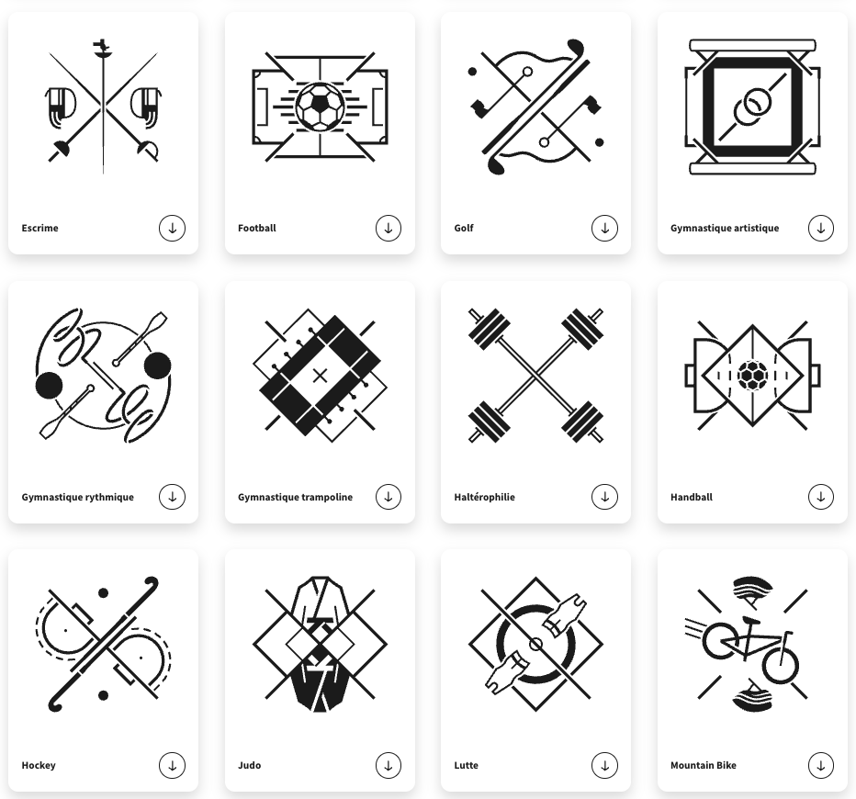
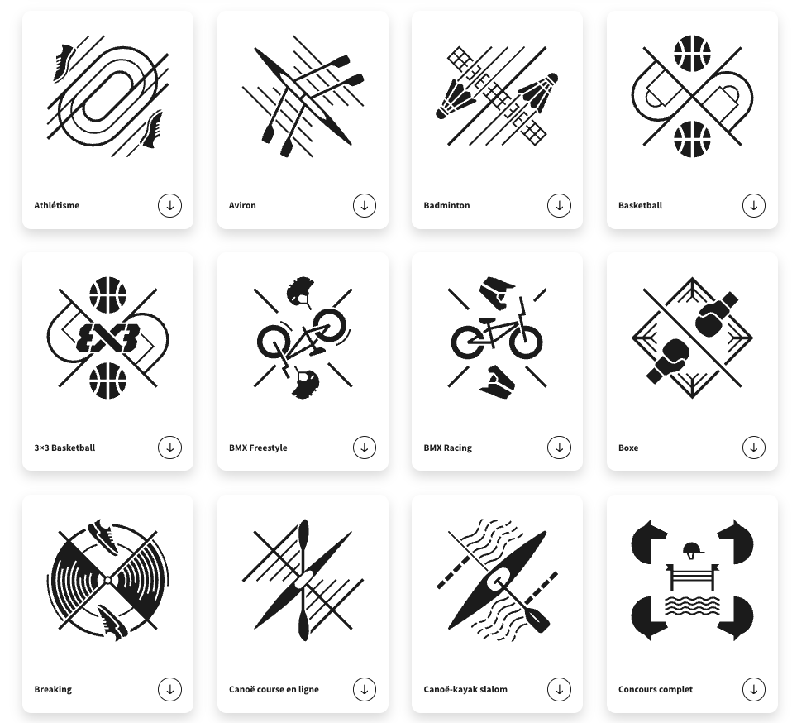
Références bibliographiques
Calendrier provisoire des JO de Paris 2024 : (16/03/2023)
https://medias.paris2024.org/uploads/2023/03/OLY_Calendrier-de-competition-par-session-epreuves-V4.pdf
Les pictogrammes des jeux olympiques (16/03/2023)
https://www.paris2024.org/fr/pictogrammes/
Organisation et précédents résultats des jeux olympiques (30/03/2023)
https://olympics.com/fr/olympic-games
- Apprentissage des langages (23/03/2023)
https://openclassrooms.com/fr/
8/8

